Slide 1
Las decenas y las unidades.

Slide 2
Una decena
Es la agrupación
de 10 unidades
10
9
8
7
6
5
4
3
2
1

Slide 3
Ejemplo:
Cuando agrupamos 2 juguetes tenemos dos unidades si agrego tres juguetes son 5 unidades
Si tenemos 10 juguetes tenemos 1 decena

Slide 4
5 DECENAS
1
2
3
4
5

Slide 5
¿Cuantos automóviles hay?
Decenas unidades
2
4

Slide 6
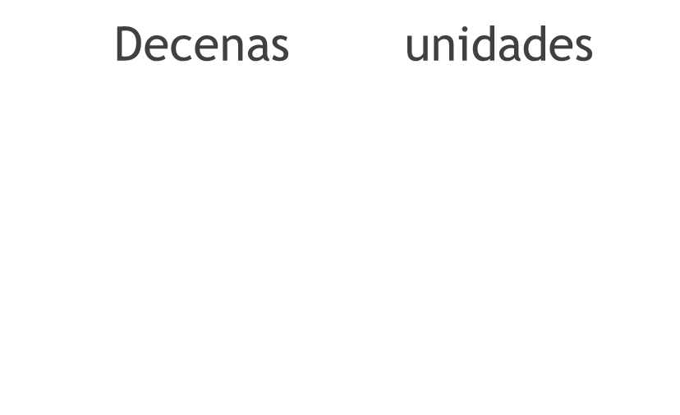
…Cuantas manzanas hay????
1
6

Slide 7
decenas unidades
2
0

Slide 8
Decenas y unidades.
Decenas
unidades
4
5

Slide 9
Decenas y unidades.
Decenas
unidades
2
5

Slide 10
Ahora a trabajar!!

